Slide 1
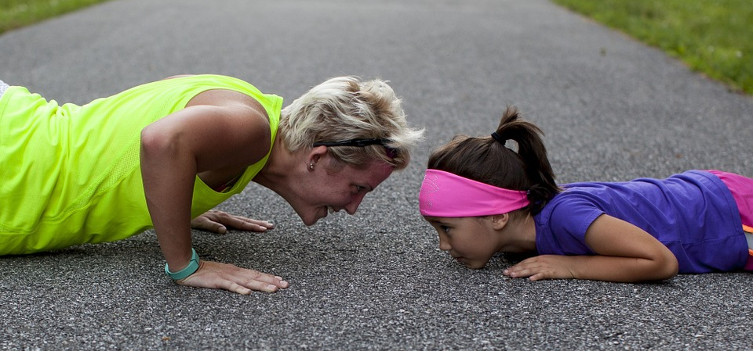
Fit en actief leven bevorderen
Leerjaar 3, periode 1, week 8

Slide 3
Even terug naar vorige les

Slide 4
Energie in en uit

Slide 5
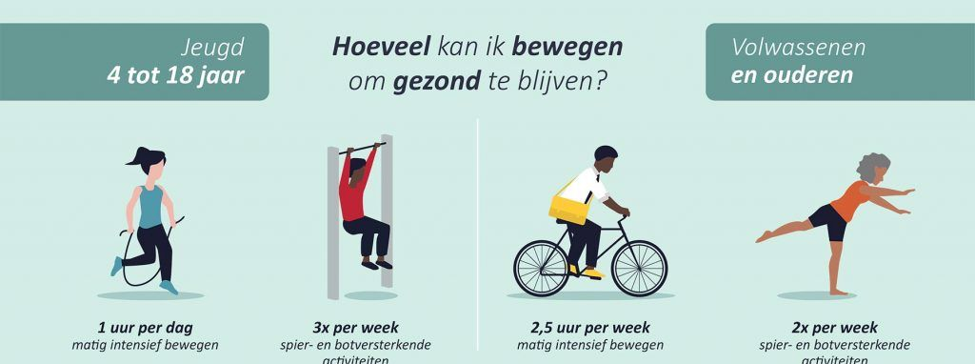
Nederlandse beweegrichtlijnen
Beweegrichtlijnen filmpje
Notes:
Beweegrichtlijnen 2017 advies van de gezondheidsraad. Verlaagt het risico op chronische ziekten als diabetes, kanker en hart- en vaatziekten en depressieve symptomen en bij oudereren botbreuken.

Slide 6
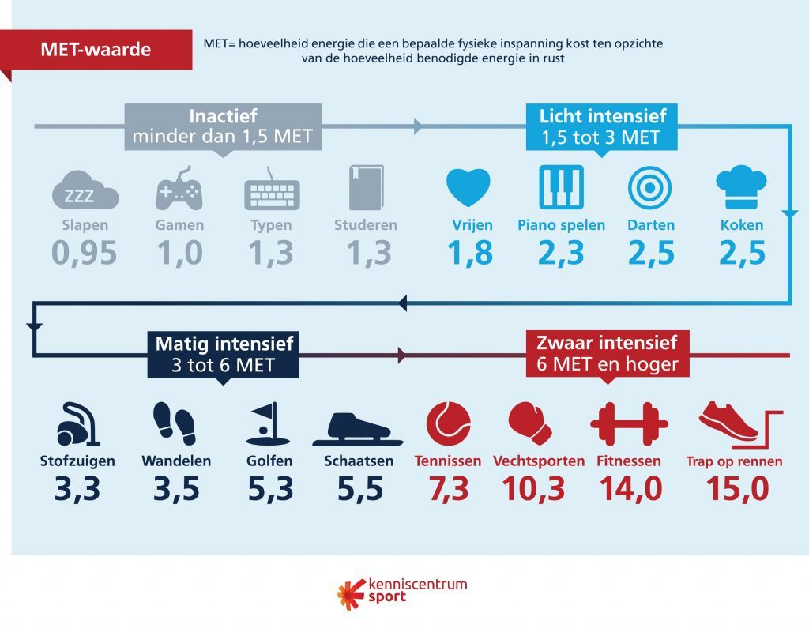

Slide 7
Pal waarde

Slide 8
Voordelen van bewegen

Slide 9
Verschillende interventies en hulpmiddelen
Welke erkende interventies en hulpmiddelen kun je vinden?
Wat vind je ervan?

Slide 10
Verschillende interventies en hulpmiddelen
Wat voorbeelden en hulpmiddelen
https://www.kenniscentrumsport.nl/sportinterventies-en-beweeginterventies/uitgelicht-interventies/
https://www.allesoversport.nl/onderwerp/Beweegstimulering+ouderen/
https://www.loketgezondleven.nl/gezonde-gemeente/leefstijlthemas/sport-en-bewegen

Slide 11
Blue zones en bewegen

Slide 12
Gecombineerde leefstijlinterventie
Wat kan je daar over vinden?

Slide 13
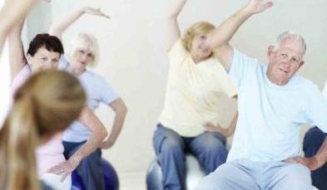
Bewegen voor verschillende doelgroepen, zonder sportschool
Ouderen
Kinderen
Volwassenen

